Slide 1
Личностный, возрастной,
гендерный, дифференцированный,
индивидуальный подходы
в социальном воспитании
Выполнила Фёдорова Анастасия
Группа ППОпп-21

Slide 2
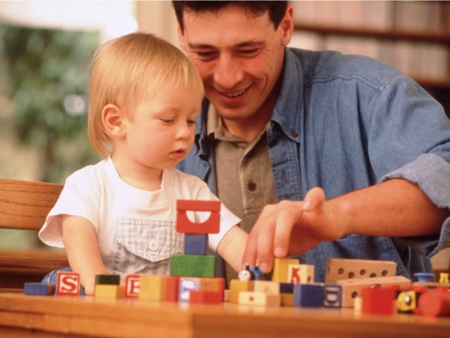
Воспитание - одна из основных категорий педагогики.
Воспитание (относительно социально-контролируемая социализация) автономизируется от исторически первичной стихийной социализации тогда, когда на определенном этапе социально-экономического развития того или иного общества подготовка его членов к жизни выделяется в относительно самостоятельную сферу.

Slide 3
Личностный подход в воспитании
При личностном подходе учет возрастных и индивидуальных особенностей приобретает новую направленность. Диагностируются потенциальные возможности, ближайшие перспективы.
Понять глубинные характеристики личности по внешним актам поведения очень сложно и не всегда удается. Нужно, чтобы сам воспитанник помогал воспитателю. Сделайте его своим другом, союзником, сотрудником. Это кратчайший и верный путь диагностики глубинных качеств.

Slide 4
Возрастной подход в воспитании
Возрастной подход в воспитании предполагает учет и использование закономерностей формирования и развития конкретного человека (физиологических, психических, психологических, социальных и др.), а также социально-психологических особенностей групп воспитуемых, обусловленных их возрастным составом.
Возрастные особенности образуют комплекс физических, познавательных, интеллектуальных, мотивационных и эмоциональных свойств человека, которые присущи большинству людей одного возраста.

Slide 5
Воспитание детей
с учётом их гендерных особенностей
Девочки дошкольного возраста «социальнее» и более внушаемы, чем мальчики. Девочки лучше справляют с простыми, рутинными задачами, тогда как мальчики — с более сложными познавательными процессами. На девочек больше влияет наследственность, а на мальчиков – среда. У девочек больше развито слуховое, а у мальчиков – зрительное восприятие и многое другое. Однако, по мнению ученых, здесь также очень много спорного, проблематичного, неясного.

Slide 6
Дифференцированный подход в воспитании
Дифференцированный подход в обучении и воспитании, - один из способов решения педагогических задач с учётом социально-психологических особенностей групп воспитания, которые существуют в сообществе детей как его структурные или неформальные объединения или выделяются педагогом по сходным индивидуальным, личностным качествам учащихся.

Slide 7
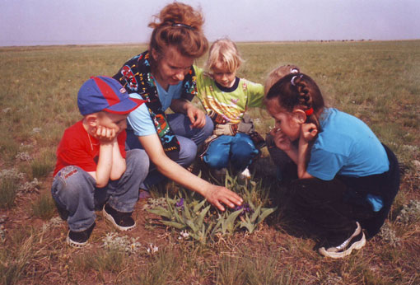
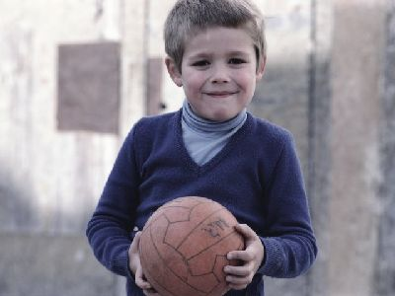
Специфика организации
индивидуального подхода в воспитании
В решении задач трудового воспитания принцип индивидуального подхода приобретает особо важное значение, потому что пробелы в трудовом воспитании ребенка неблагоприятно сказываются на его нравственном облике, волевых качествах, интерес к занятиям.
Для индивидуального подхода к детям в процессе игровой деятельности важно выяснить их отношение, интерес к игре и характер участия в различных играх.

Slide 8
Социальное воспитание - это одна из важнейших сторон многогранного процесса становления личности, освоение индивидом моральных ценностей, выработка им нравственных качеств, способности ориентироваться на идеал, жить согласно принципам, нормам и правилам социума, когда убеждения и представления о должном воплощаются в реальных поступках и поведении. Это приобщение индивида к миру человеческих ценностей и взаимоотношений с ними при сознательном самоопределении.

